Slide 1
Tema:
MOCK Y SPY
ESTUDIANTE
José Antonio Peña García
Link al video de YouTube: https://youtu.be/w6XoA28kfuI

Slide 2
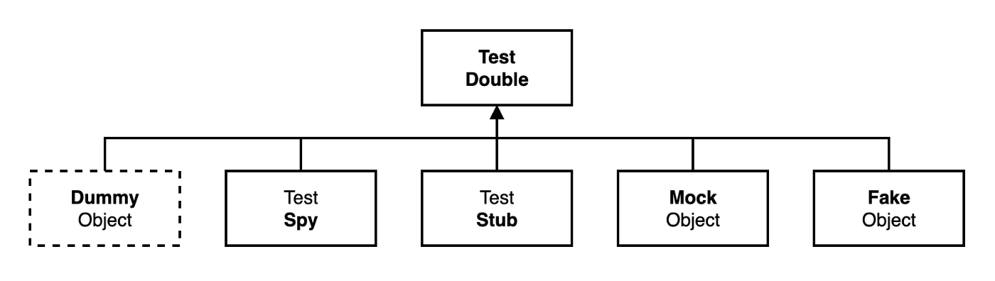
¿Qué es un Spy?
1) Estos objetos guardan las acciones que se hacen sobre ellos. Hace una especie de seguimiento sobre qué métodos se han llamado y con qué parámetros. Cuando para que un test sea un éxito no es suficiente ver el estado de los objetos disponibles, podemos usar un Spy y comprobar cosas como cuántas veces se ha llamado a un método, qué valores han devuelto, etc.
2) Los Spies sirven para hacer comprobaciones sobre salidas indirectas. La diferencia es que con un Spy lo que hacemos es después de ejecutar el método a probar, verificar si sobre el doble se ha invocado a tal o cual método.

Slide 3
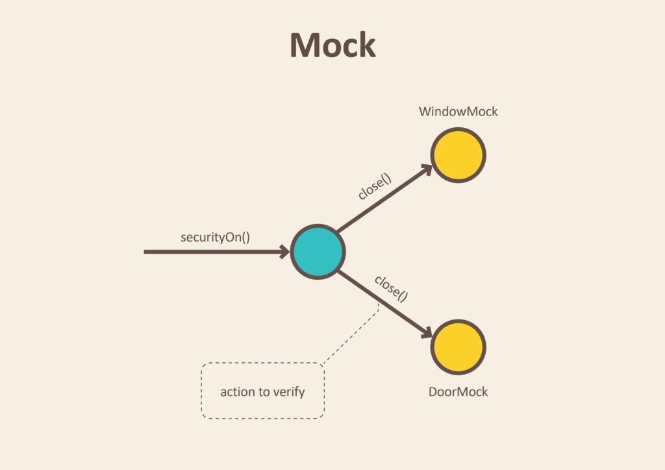
¿Qué es un Mock?
1) Son los dobles de prueba más poderosos. Permiten un control completo sobre la entidad duplicada y proporcionan información sobre cómo se ha interactuado con la entidad. Los mocks se configuran antes de que se ejecute el código bajo prueba para que se comporte como nos gustaría.
2) Es un doble que nos sirve para verificar salidas indirectas del objeto que estamos probando.

Slide 4

Diferencia entre Spy y Mock
Un Mock reemplaza por completo la clase base y solo devuelve valores por defecto o valores definidos por nosotros, mientras que un Spy mantendrá los objetos originales y solo reemplazará algunos métodos, a esto se le conoce como partial mocking.

Slide 5
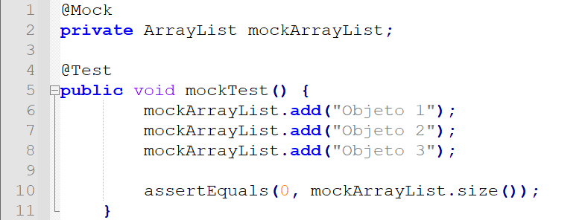
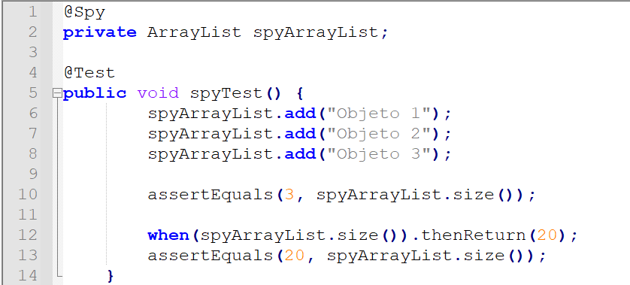
EJEMPLO DE MOCK Y SPY

